Slide 1

Диденко Вера Валентиновна, заведующий центром развития кадрового потенциала образовательных систем ТОИПКРО
Томск | 2025

Slide 2
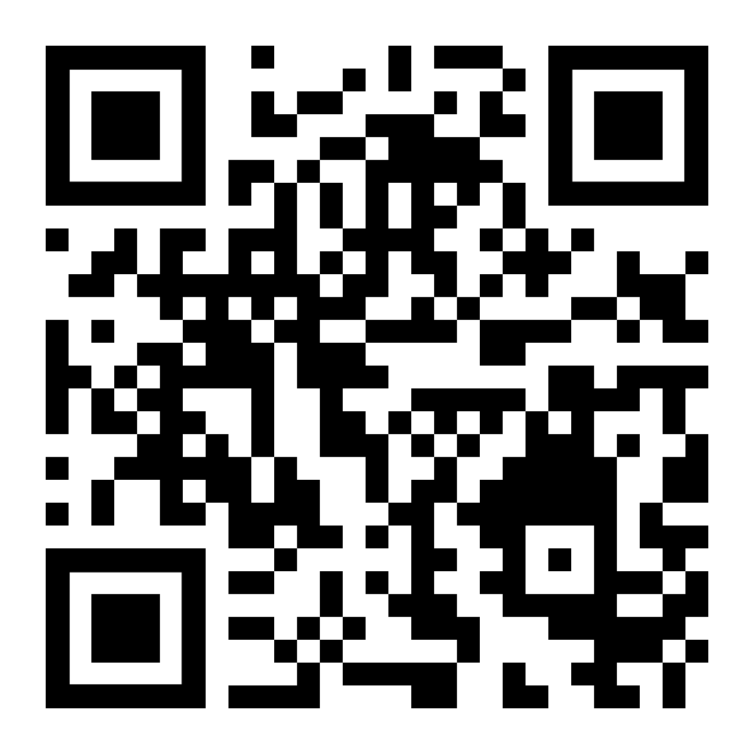
На какие документы ориентируемся?
Постановление Администрации Томской
области от 21.10.2024 N 457а
(ред. от 10.06.2025)
"О премиях Томской области в сфере
образования, науки, здравоохранения и
культуры"
(вместе с "Положением о конкурсе на
соискание премий Томской области в сфере
образования, науки, здравоохранения и
культуры и на звание "Лауреат премии
Томской области в сфере образования, науки,
здравоохранения и культуры")

Slide 3
О конкурсе
Учредитель конкурса: Администрация Томской области.
Организатор конкурса: Департамент по научно-технологическому развитию и инновационной деятельности Томской области.
Оператор конкурса в сфере общего, дошкольного и среднего профессионального образования: Томский областной институт повышения квалификации и переподготовки работников образования (ТОИПКРО).

Slide 4
Номинации конкурса
«Педагогическим работникам образовательных организаций, реализующих образовательные программы СПО (учитываются достижения, полученные за последние пять лет)»,
«Коллективу работников образовательной организации, реализующей образовательные программы СПО (учитываются достижения, полученные за последние пять лет)»,
«Педагогическим работникам организаций дополнительного образования, структурных подразделений общеобразовательных организаций, реализующих дополнительные общеобразовательные программы»,
«Коллективу работников организации дополнительного образования, структурного подразделения общеобразовательной организации, реализующего дополнительные общеобразовательные программы»,
«Педагогическим работникам общеобразовательных организаций», «Коллективу работников общеобразовательной организации»,
«Педагогическим работникам дошкольных образовательных организаций, структурных подразделений общеобразовательных организаций, реализующих образовательные программы дошкольного образования»,
«Коллективу работников дошкольной образовательной организации, структурного подразделения общеобразовательной организации, реализующего образовательные программы дошкольного образования»

Slide 5
За какие достижения премия присуждается?
до 26.09.2025
фундаментальные и прикладные научные исследования и опытно-конструкторские разработки, завершившиеся созданием и внедрением инновационных процессов, технологий
продуктов, направленных на развитие экономики и социальной сферы Томской области;
разработку и внедрение в педагогическую практику инновационных процессов, технологий и продуктов;
разработку и практическое применение в медицине и здравоохранении инновационных процессов, технологий и продуктов;
создание и реализацию проектов, основанных на применении новых технологий, творческих практик и управленческих подходов, направленных на сохранение культурного наследия, развитие современных форм искусства, повышение уровня вовлеченности населения, модернизацию культурной инфраструктуры Томской области, а также внедрение цифровых технологий в сфере культуры;
значительные результаты обучающихся, достигнутые ими в рамках научно-исследовательской и инновационной деятельности, победы в профильных конкурсах, олимпиадах и хакатонах.

Slide 6
Про инновации
Инновации – это внедрение чего-то нового или значительно улучшенного, будь то продукт, услуга, процесс, технология или организационная форма, которое обеспечивает повышение эффективности или качества и востребовано рынком. Это не просто идея или изобретение, а успешно реализованное новшество, которое может быть как техническим, так и организационным.
Основные характеристики инноваций
Новизна и улучшение: инновация всегда представляет собой что-то новое или значительно усовершенствованное по сравнению с существующим.
Внедрение: ключевым требованием является не просто наличие новшества, но и его успешное внедрение в практику.
Повышение эффективности: инновация должна обеспечивать качественный рост эффективности процессов или улучшение качества продукции/услуг.
Результат творчества: инновация является результатом интеллектуальной и творческой деятельности человека.

Slide 7
Обратите внимание
Соискатель премии может принимать участие в Конкурсе только по одной номинации или в составе одного коллектива
В номинациях Конкурса, предусматривающих участие коллективов работников, состав соискателей премии должен составлять от трех до десяти человек. Изменения в составе коллектива (дополнения, исключения или замены) после подачи заявления не допускаются.
Выдвижение кандидатов на соискание премий производится образовательными, научными организациями, медицинскими организациями и организациями культуры, индивидуальными предпринимателями, а также иными организациями независимо от их организационно-правовой формы по основному месту работы (учебы) кандидата.
Лауреат премии имеет право повторно выдвигаться на соискание премии не ранее чем через пять лет с года признания его победителем Конкурса.
Документы, подтверждающие достижения соискателей, не набравшие минимальное количество баллов (10% от максимального количества баллов) по каждой номинации, в рейтинг не Постановление Администрации Томской области от 21.10.2024 N 457а (ред. от 10.06.2025) "О премиях Томской области в сфере...
В случае если документы, подтверждающие достижения всех соискателей в рамках номинации, не набрали минимального количества баллов, предусмотренных настоящим пунктом, Конкурс по номинации признается несостоявшимся.
При награждении премией коллектива денежная часть делится в равных долях между лауреатами, а диплом вручается каждому из лауреатов премии.

Slide 8
ЗАКОН ТОМСКОЙ ОБЛАСТИ
от 8 апреля 2024 года № 27-ОЗ
О премиях Томской области в сфере образования, науки, здравоохранения и культуры (с изменениями на 5 мая 2025 года)
26.06 – 22.09
Статья 4
2. Ежегодно присуждается 184 премии, из них:
одна премия в размере 300 тысяч рублей - коллективу работников образовательной организации, реализующей образовательные программы среднего профессионального образования;
одна премия в размере 300 тысяч рублей - коллективу работников общеобразовательной организации;
одна премия в размере 300 тысяч рублей - коллективу работников организации дополнительного образования, структурного подразделения общеобразовательной организации, реализующего дополнительные общеобразовательные программы;
одна премия в размере 300 тысяч рублей - коллективу работников дошкольной образовательной организации, структурного подразделения общеобразовательной организации, реализующего образовательные программы дошкольного образования;

Slide 9
ЗАКОН ТОМСКОЙ ОБЛАСТИ
от 8 апреля 2024 года № 27-ОЗ
О премиях Томской области в сфере образования, науки, здравоохранения и культуры (с изменениями на 5 мая 2025 года)
26.06 – 22.09
Статья 4
2. Ежегодно присуждается 184 премии, из них:
двадцать премий в размере 100 тысяч рублей каждая - педагогическим работникам образовательных организаций, реализующих образовательные программы среднего профессионального образования;
семь премий в размере 100 тысяч рублей каждая - педагогическим работникам общеобразовательных организаций;
семь премий в размере 100 тысяч рублей каждая - педагогическим работникам организаций дополнительного образования, структурных подразделений общеобразовательных организаций, реализующих дополнительные общеобразовательные программы;
семь премий в размере 100 тысяч рублей каждая - педагогическим работникам дошкольных образовательных организаций, структурных подразделений общеобразовательных организаций, реализующих образовательные программы дошкольного образования;

Slide 10
Материалы конкурса
принимаются до 18.00 часов 26 сентября 2025 года на бумажном носителе и в электронном виде по адресу: г. Томск, пр. Кирова, 41, каб. 422, телефон +7(3822) 905-524
1.заявление соискателя;
2.согласие на обработку персональных данных;
3.заявление о перечислении денежной части премии на счет, открытый в банке (кредитной организации);
4.сведения о соискателе премии: фамилия, имя, отчество (при наличии); число, месяц и год рождения; место основной работы (учебы), в том числе адрес организации, занимаемая должность (при наличии); ученая степень, ученое звание и даты их присуждения (при наличии); адрес постоянной (временной) регистрации по месту жительства (месту пребывания) на территории Томской области; контактная информация: телефон, электронная почта (при наличии);
5.выписку из протокола заседания коллегиального органа (ученого, научного, научно-технического совета, организации культуры, медицинской либо образовательной организации), подтверждающую выдвижение кандидата на соискание премии;
6.мотивированное представление, подготовленное соискателем премии и характеризующее его достижения;
7.документы, подтверждающие достижения соискателя премии.

Slide 11
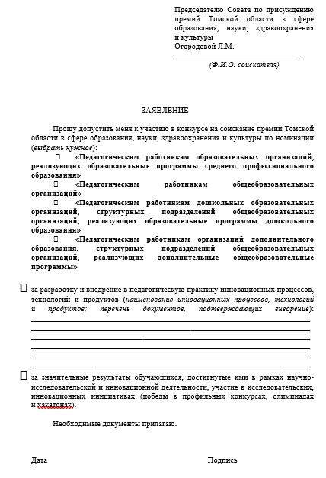
Заявление соискателя
Обязательно указать номинацию!
Заверять не нужно!
Скан, даже цветной, не допускается!

Slide 12
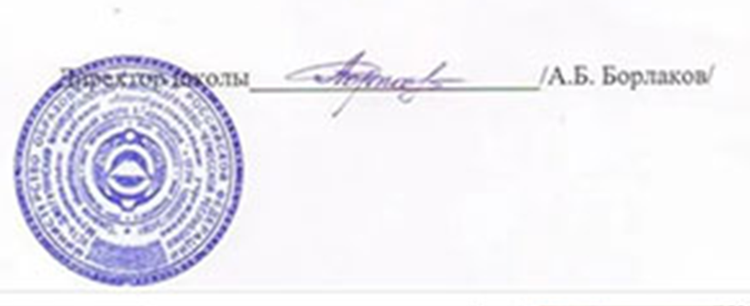

Материалы конкурса
принимаются до 18.00 часов 26 сентября 2025 года на бумажном носителе и в электронном виде по адресу: г. Томск, пр. Кирова, 41, каб. 422, телефон +7(3822) 905-524
Материалы (кроме заявлений, согласия на обработку персональных данных, заявления о перечислении денежной премии) заверяются руководителем организации по основному месту работы
соискателя (печать и подпись на каждой странице)
НЕПРАВИЛЬНО
Заверено неустановленным лицом
ПРАВИЛЬНО
С расшифровкой подписи

Slide 13
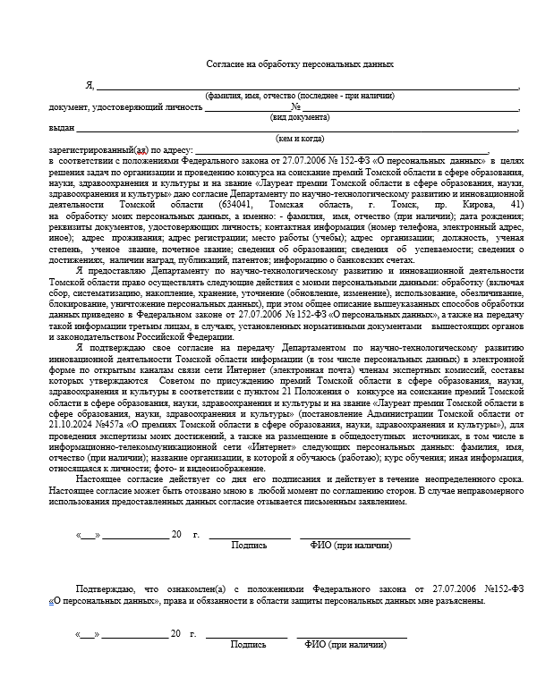
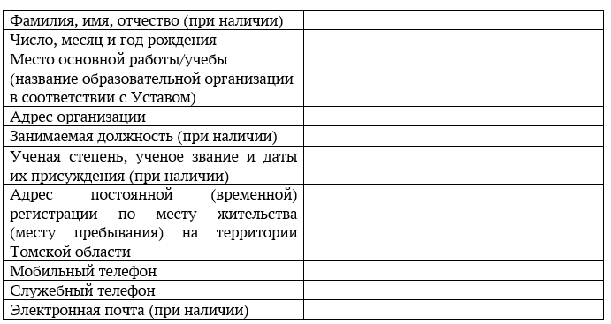
Согласие
на обработку персональных данных
Сведения о соискателе
Руководитель образовательной организации _______________ (расшифровка подписи обязательна!!!!!)
м.п.
Заверять не нужно.
В портфолио вкладывается только оригинал
Скан не допускается, вкладывается оригинал

Slide 14
Выписка
из протокола заседания Совета
о выдвижении на соискание премии
СОВЕТ ЛЮБОЙ, В ЧЬИ ПОЛНОМОЧИЯ ВХОДИТ ВЫДВИЖЕНИЕ КАНДИДАТУР НА КОНКУРС
Выписка должна содержать следующую информацию:
№ протокола, от какого числа;
председатель, секретарь;
общее количество участников, сколько из них присутствовало (кворум!!!!);
повестка дня;
кого слушали по вопросу выдвижения кандидатуры (ФИО, должность) для участия в конкурсе на соискание премий Томской области в сфере образования, науки, здравоохранения и культуры и на звание «Лауреат премии Томской области
в сфере образования, науки, здравоохранения и культуры» в номинации «_________»;
принятое решение о выдвижении (ФИО, должность) для участия в конкурсе на соискание премий Томской области в сфере образования, науки, здравоохранения и культуры и на звание «Лауреат премии Томской области в сфере образования, науки, здравоохранения и культуры» в номинации «_________»;
результаты голосования;
председатель Совета, подпись, расшифровка подписи;
секретарь Совета, подпись, расшифровка подписи;
дата составления выписки. ПЕЧАТЬ
Скан не допускается, вкладывается только оригинал

Slide 15
Мотивированное представление, подготовленное соискателем премии и характеризующее его достижения
По структуре и содержанию должно соответствовать критериям конкурса:
1. Актуальность опыта по разработке и внедрению в педагогическую практику инновационного процесса, технологии и/или продукта;
2. Новизна опыта по разработке и внедрению в педагогическую практику инновационного процесса, технологии и/или продукта;
3. Описание содержания опыта по разработке и внедрению в педагогическую практику инновационного процесса, технологии и/или продукта;
4. Результативность опыта по разработке и внедрению в педагогическую практику инновационного процесса, технологии и/или продукта;
5. - Практическая значимость и востребованность результатов внедрения в педагогическую практику инновационного процесса, технологии и/или продукта педагогическим сообществом (для коллективов);
- Практическая значимость и востребованность опыта по разработке и внедрению в педагогическую практику инновационного процесса, технологии и/или продукта педагогическим сообществом (для педагогических работников);
6. - Представление общественности результатов внедрения в педагогическую практику инновационного процесса, технологии и/или продукта (для коллективов);
- Представление общественности опыта по разработке и внедрению в педагогическую практику инновационного процесса, технологии и/или продукта (для педагогических работников);
Экспертные карты размещены на сайте Департамента - https://biznesdep.tomsk.gov.ru/konkursy

Slide 16


Документы, подтверждающие достижения соискателя
На каждой странице приложения должно стоять: КОПИЯ ВЕРНА, подпись руководителя образовательной организации с расшифровкой, печать образовательной организации
/А.Г. Иванов/
Материалы, представленные соискателями на Конкурс в печатном виде, должны быть сброшюрованы, листы пронумерованы. При приеме документов проводится техническая экспертиза: проверяется наличие всех документов, подписей, отметки о заверении, кол-во листов, наличие электронного варианта, соответствие кол-ва листов бумажному варианту.
Бумажный и электронный варианты должны быть полностью идентичны
(в том числе должны содержать синюю печать и синюю подпись с расшифровкой подписи).

Slide 17
Обратите внимание
При проведении технической экспертизы конкурсных материалов в 2023 г. выявлены следующие замечания:
Не все страницы мотивированного представления и документы, подтверждающие достижения соискателя заверены руководителем либо заверены руководителем, но без расшифровки подписи.
Не всегда выдерживалось требование представлять электронные варианты в формате PDF единым файлом, что отрицательно сказывалось на работе экспертов.
Некоторые выписки из протокола заседания Совета о выдвижении на конкурс соискателя премии составлены некорректно.

Slide 18
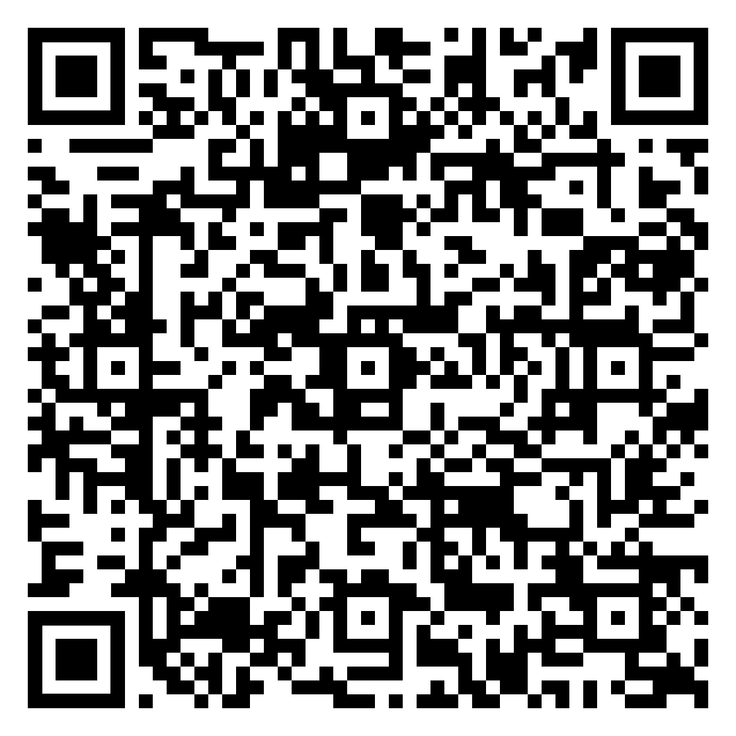
КОНТАКТЫ
Диденко Вера Валентиновна, заведующий центром развития кадрового потенциала образовательных систем ТОИПКРО.
Е-mail: kem@toipkro.ru
Аккаунт Сферума: ID: 791327209
Телефон: +79234255734, 90-20-43

